Slide 1
Razonamiento Constitucional en América Latina
Johanna Fröhlich
Universidad San Francisco de Quito

Slide 3
Introducción de la investigación CORE y sus objetivos
Las experiencias sobre Ecuador
Las dilemas de la investigación sobre América Latina

Slide 4
I. El Proyecto CORE
Analizar la práctica de Cortes Constitucionales en América Latina desde el punto de vista de las características del razonamiento constitucional

Slide 5
Objetivos en el nivel nacional
Contribuir al ejercer control académico sobre el toma de decisiones de la Corte Constitucional
Contribuir a construir un discurso público a través de armar los diferentes actores con argumentos profesionales y de buena calidad
Crear una investigación jurídica sistemática en este tema que complementa las investigaciones de ciencia política.

Slide 6
Objetivos en el nivel global
Contribuir a la literatura de derecho constitucional comparado con la experiencia de América Latina
Crear una red de expertos en la región
Publicar los resultados de la investigación en inglés para aumentar el conocimiento sobre América Latina
Identificar tendencias en América Latina y conectarlos con el diálogo global

Slide 9
Notes:
UK, US, Canada, Brazil, France, Ireland, Spain, Germany, Austria, Czech Republic, Hungary, Italy, ECHR, ECJ, Israel, South Africa, Taiwan, Australia

Slide 10
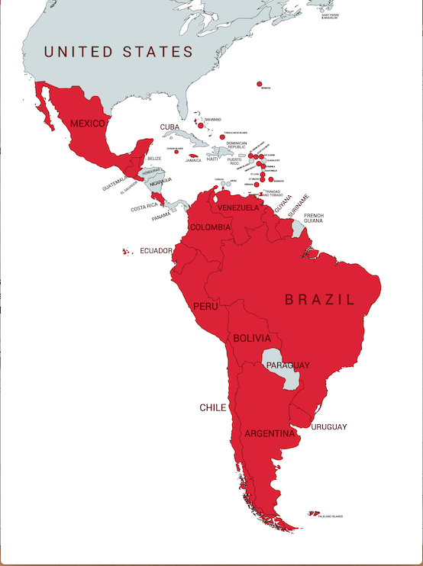

Slide 11
Los países en que analizamos el razonamiento constitucional de las CCs
Ecuador
Chile
Colombia
Peru
México
Bolivia
Venezuela
Argentina
Uruguay
Brazil
Costa Rica
El Salvador
Guatemala
Corte IDH
Commonwealth Caribbean:
Judicial Committee of the Privy Council
Corte Suprema del Caribe

Slide 12
Preguntas de la investigación
Cómo y Por qué?
Métodos y argumentos más importantes? Cómo expresan el desacuerdo?
Similitudes y diferencias dentro de América Latina y con países extranjeros?
Tendencias de toma de decisión?
Cualidad e impacto de decisiones?

Slide 13
Metodología mixto: Datos ➕ Doctrina
Pilar Empírico
40 sentencias emblemáticos de cada jurisdicción
Usando 49 indicadores categóricos
Pilar Doctrinal
Contexto político y jurídico
Historia, competencias y características de las Cortes
Rasgos de la comunidad académica

Slide 14
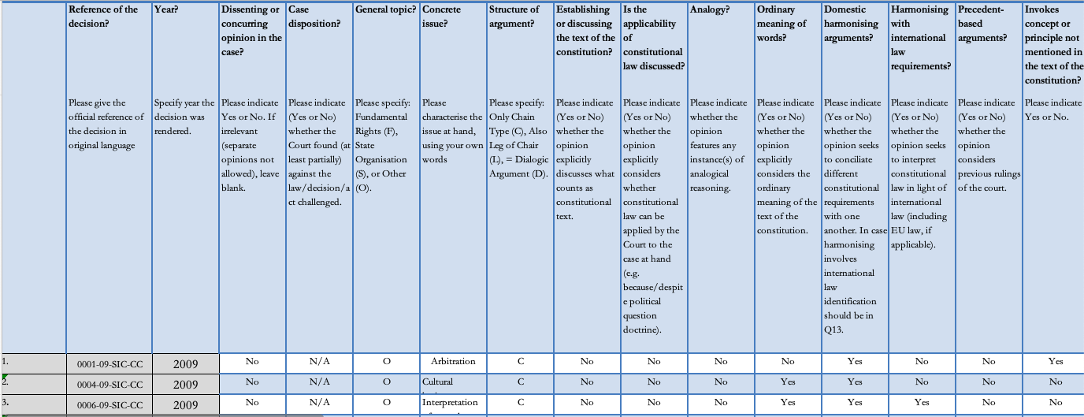

Slide 15
II. La Corte Constitucional anterior del Ecuador

Slide 16
Experiencias del nivel global
Número creciente de casos de derechos ➣ más fuerte “Rights talk”
Número creciente del uso de precedentes ➣ commonlawisación
Número creciente del uso métodos teleológicos ➣ auto-empoderamiento de los jueces
Número creciente del uso de conceptos ➣ diversidad conceptual
Número creciente del uso de derecho internacional y comparado ➣ Dialogo transnacional

Slide 17
Cómo se ve esto en Ecuador?
Número creciente de casos de derechos ➣ más fuerte “Rights talk”
Número creciente del uso de precedentes ➣ commonlawisación
Número creciente del uso métodos teleológicos ➣ auto-empoderamiento de los jueces
Número creciente del uso de conceptos ➣ diversidad conceptual
Número creciente del uso de derecho internacional y comparado ➣ Dialogo transnacional

Slide 18
Pseudo-argumentos
Argumentos meramente mencionados pero realmente no considerados
Argumentos retóricos que la Corte usa para desviar la atención
“Argumentos” de subsunción, presentando el resultado como si fuera necesariamente la única posible interpretación

Slide 19
Cómo medir pseudo-argumentos?
Calidad del razonamiento: la conexión clara, coherente y expresa entre los argumentos mencionados y el argumento que realmente llevó la Corte a la decidión
Argumento de ratio decidendi

Slide 20
Calidad de las decisiones de la CC anterior
Sobre 40
10 casos en que no hemos encontrado un razonamiento normativo, justificativo y expreso
9 casos en que la Corte uso razones de procedimiento en vez de entrar en el asunto sustancial
El resto: precedentes, derechos internacional, etc.

Slide 21
Precedentes
28/40
5 conclusivo

Slide 23
Conceptos
10/40
Diccionario de Real Academia Española buscando la palabra “discriminación”

Slide 24
Interpretación teleológica
33/40
Pero casi siempre en relación con reglas de procedimiento y de asuntos sustanciales

Slide 25
Resultado de los casos
20/40 ganado por el demandante
En Alemania es 25
🤔

Slide 27
Notes:
13/23 the State was the complainant and won the case
Procuraduría, Gobierno Provincial, Ministerios, la Secretaría Nacional de Planificación y Desarrollo, la Superintendencia de Compañías, la Aduana, el Servicio de Rentas Internas o el Banco de Desarrollo del Ecuador

Slide 28
Conclusiones generales sobre Ecuador
No construía argumentos del texto de la constitución
Muy frecuentemente sólo mencionaba los argumentos pero no los usaba
Se escondía atrás de las reglas de procedimiento y no entraba en asuntos sustanciales
Debilitaba la fuerza normativa de la constitución por las prácticas abusivas y incoherentes
No valoraba el discurso, el desacuerdo

Slide 29
III. Las Dilemas sobre América Latina
Indicadores para medir la calidad del razonamiento constitucional?
Nuevos indicadores
Cuántas veces gana el gobierno o sus órganos?
Coherencia entre los argumentos mencionados y el ratio decidendi?
Deferencia hacía el legislador/gobierno?
Activismo en competencias, remedios y interpretación?
Cumplimiento de las sentencias?

Slide 30
Indicadores para identificar las divisiones mas frecuentes entre jueces, cortes y regiones:
Método textual en votos salvados o en votos mayoritarios?
Argumentos de la intención del legislador en votos salvados o en votos mayoritarios? (formalistas vs. progresistas?)
Referencia al derecho comparado de América Latina o de otros países? (diálogo latinoamericano? Ius Comune de América Latina?)

Slide 31
Muchas gracias por su atención!
Johanna Fröhlich, jfrohlich@usfq.edu.ec

